Slide 1


Nepřímá řeč - otázky
Číslo projektu: | CZ.1.07/1.5.00/34.0465
Vzdělávací celek: | Jazykové vzdělávání a komunikace
Tematický okruh: | Gramatika
Téma: | Nepřímá řeč - otázky (indirect speech - questions)
Ročník: | čtvrtý
Jméno autora: | Mgr. Petra Klimešová
Vytvořeno dne: | 21. 7. 2012
Anotace | Materiál slouží jako podpora při výkladu otázek v nepřímé řeči a navazuje na prezentace k výkladu nepřímé řeči (oznamovacích vět) a změně příslovečných určení.
Metodický pokyn

Slide 2
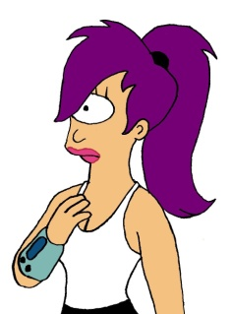
Nepřímá řeč - otázky
otázky se v nepřímé řeči mění podobně jako oznamovací věty
dochází tedy ke změně:
slovesných časů
zájmen
příslovečných určení času a místa

Slide 3
PŘÍMÁ ŘEČ | NEPŘÍMÁ ŘEČ
Přítomný čas prostý | Minulý čas prostý
Přítomný čas průběhový | Minulý čas průběhový
Minulý čas prostý | Předminulý čas prostý
Minulý čas průběhový | Předminulý čas průběhový
Předpřítomný čas prostý | Předminulý čas prostý
Předpřítomný čas průběhový | Předminulý čas průběhový
Předminulý čas prostý | Nemění se
Předminulý čas průběhový | Nemění se
Be going to | Was / were going to
Will | Would

Slide 4
PŘÍMÁ ŘEČ | NEPŘÍMÁ ŘEČ
Now | Then / at that moment
Today | That day
This week, this month … | That week, that month …
Yesterday | The day before
Last week, last month … | The previous week, the previous month …
Tomorrow | The following day / the next day
Next week, next month … | The following week, the following month …
Ago | Before
Here | There

Slide 5
u otázek se dále v nepřímé řeči mění slovosled, protože pokud otázku převedeme do nepřímé řeči, nejedná se již o otázku, ale stává se z ní věta oznamovací

Slide 6

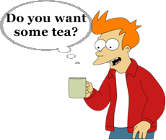
1) u otázek zjišťovacích vkládáme „if“ nebo „whether“:
Fry asked if I was ready.
Fry asked if I wanted some tea.

Slide 7
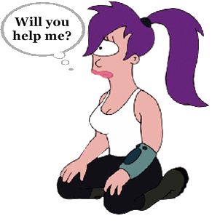
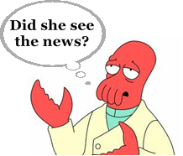
Leela asked if I would
help her.
Dr. Zoidberg asked if she
had seen the news.

Slide 8
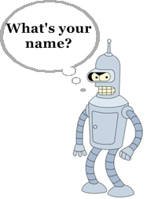
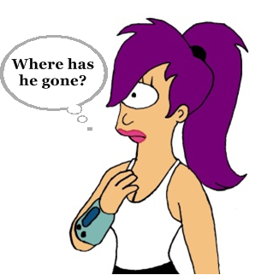
2) u otázek doplňovacích nic nepřidáváme:
Bender asked what my name was.
Leela asked where he
had gone.

Slide 9


Bender asked where I worked.
Professor asked what
I would do.

Slide 10
Použité zdroje
Pokud není uvedeno jinak, použitý materiál je z vlastních zdrojů autora
https://www.google.cz/search?q=fry&hl=cs&client=firefox-a&hs=Uvc&rls=org.mozilla:cs:official&prmd=imvnse&tbm=isch&tbo=u&source=univ&sa=X&ei=5BkpUJ42hoHiBNidgbAP&ved=0CGQQsAQ&biw=1366&bih=600
https://www.google.cz/search?q=leela&hl=cs&client=firefox-a&hs=Hrc&rls=org.mozilla:cs:official&prmd=imvnsz&tbm=isch&tbo=u&source=univ&sa=X&ei=3xgpUOvgJdDc4QSbkIDoBA&ved=0CGIQsAQ&biw=1366&bih=600
https://www.google.cz/search?q=dr.zoidberg&hl=cs&client=firefox-a&hs=tmx&rls=org.mozilla:cs:official&prmd=imvns&tbm=isch&tbo=u&source=univ&sa=X&ei=0hwpUIyvIa3V4QSZnIHgBA&ved=0CEwQsAQ&biw=1366&bih=600
https://www.google.cz/search?q=bender&hl=cs&client=firefox-a&hs=ZOB&rls=org.mozilla:cs:official&prmd=imvns&tbm=isch&tbo=u&source=univ&sa=X&ei=gHwnUMfnFISi4gSRq4DYCQ&ved=0CFcQsAQ&biw=1150&bih=600
https://www.google.cz/search?q=Prof.+Hubert+J.+Farnsworth&hl=cs&client=firefox-a&hs=Cpx&rls=org.mozilla:cs:official&prmd=imvnso&tbm=isch&tbo=u&source=univ&sa=X&ei=YR0pUNeEAqri4QSZ14CABw&ved=0CGAQsAQ&biw=1366&bih=600

